Slide 1
SISTEMA GESTOR DE COMPRAS
FARMACO Medicamentos – DESDE 1970

Slide 2

O PROBLEMA
A equipe responsável pela compra dos medicamentos perde muito tempo fazendo cotações em diversos fornecedores e muitas vezes não consegue fechar em tempo hábil a compra dos medicamentos.

Slide 3
A SOLUÇÃO
Disponibilizar para os fornecedores uma plataforma onde é possível o fornecedor cadastrar sua base de produtos disponíveis para venda, tanto por cadastro manual ou por integração com seu sistema nativo.
Todo processo de cotação, orçamento e compra será feito dentro da plataforma.

Slide 4
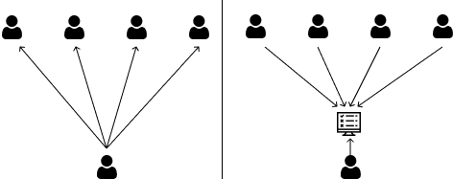
PROCESSO ANTIGO X NOVO PROCESSO

Slide 5
DEFINIÇÃO
A Plataforma idealizada contará com Módulos que permitirá:
1 - Equipe de compras:
Solicitar cotações;
Interagir com o Fornecedor.
2 – Fornecedor:
Cadastrar produtos;
Negociar cotações;
Interagir com a equipe de compras.
3 – Administrativo
Cadastrar usuários, equipes e fornecedores;
Gerar relatórios.

Slide 6
ESTIMATIVA
Foi utilizado o Planning Poker para a estimativa de esforço para a criação da plataforma, o método é de fácil utilização de consenso comum mais fácil de ser alinhado. Os desenvolvedores e analistas deliberam durante alguns minutos sobre determinado requisito funcional e votam comparando a pontuação com horas de esforço.
Foi determinado um valor fixo para os requisitos de cadastros do tipo CRUD que não possuem dependência de outros módulos, para os outros requisitos foi votado individualmente utilizando a base de dados do sistema que já estava com sua primeira versão definida.

Slide 7
DESENVOLVIMENTO
424 horas
48h
MVP – 128h
COLABORADORES EQUIPES FORNECEDORES
80h
PRODUTOS COTAÇÕES
152h
CHAT RELATÓRIOS
144h
GERENCIAL INTEGRAÇÃO

Slide 8
OBRIGADO

